Slide 1
Дополнительное образование детей в Архангельской области: задачи, проблемы, перспективы. Практика введения персонифицированного учета в учреждениях дополнительного образования

Slide 2
В Новодвинске оказание дополнительных образовательных услуг осуществляют два учреждения – МОУ ДО «ДДТ» и МОУ ДО «ДЮЦ»
МОУ ДО «ДДТ»
МОУ ДО «ДЮЦ»

Slide 3
Мы открываем новые современные направления в учреждениях допобразования, но забываем, к сожалению, про существующие

Slide 4
Кадры являются ключевым моментом в обеспечении современного образования

Slide 5
Одна из важных проблем в допобразовании — это невозможность совместительства

Slide 6
Федеральный проект «Успех каждого ребенка»
Обновление материально-технической базы должно осуществляться на регулярной основе

Slide 7
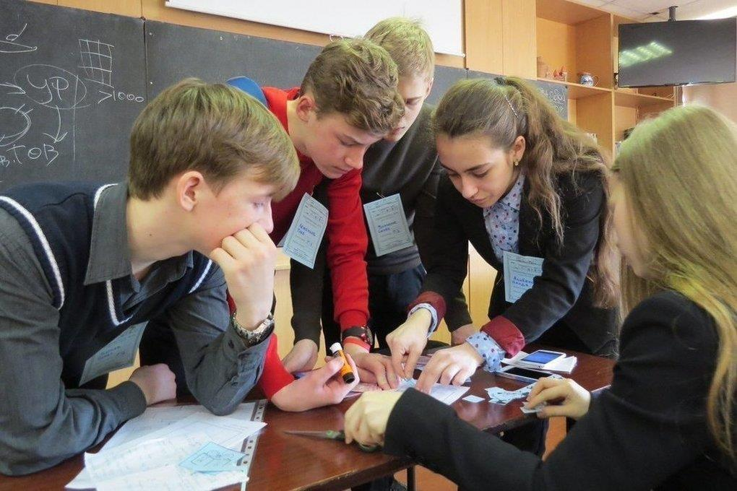
Не вовлечены в обучающий процесс дети в возрасте от 14 до 18 лет

Slide 8
Трудности персонифицированного учета в учреждениях
Система образования работает учебными годами (с 1 сентября)
Персонифицированный учет – календарными годами (с 1 января)

Slide 9
Нет системы договорных отношений между муниципальными образованиями по использованию сертификатов
У каждого муниципального образования свой сертификат

Slide 10
Дополнительное образование – это источник радости и способ полюбить учиться!

